Slide 1
Η περίοδος μεταξύ α΄ και β΄ παγκοσμίων πολέμων

Slide 2
Η οικονομική κρίση (1929-1932)
29 Οκτωβρίου 1929: Η μαύρη μέρα του χρηματιστηρίου της Νέας Υόρκης
Οικονομικό κραχ: Οι τιμές των μετοχών πέφτουν πάρα πολύ και η αμερικάνικη οικονομία καταρρέει. Αυτό επηρεάζει και τις άλλες χώρες.

Slide 5
Αποτελέσματα του κραχ ( απότομη πτώση μετοχών)
1. Πέφτει κατακόρυφα η παραγωγή της βιομηχανίας ( εργοστασίων)
2. Πέφτουν οι τιμές των προϊόντων.
3. Η παραγωγοί γεωργικών προϊόντων δεν έχουν αγορά να πουλήσουν τα αγροτικά προϊόντα. Π.χ. γάλα, σιτάρι, βαμβάκι.
4. Τα εργοστάσια κλείνουν και οι εργαζόμενοι μένουν άνεργοι.
Για να αντιμετωπίσουν την ανεργία, τα κράτη αναγκάζονται να πάρουν μέτρα π.χ. να δώσουν βοήθεια όπως επιδόματα.
Οι πολίτες δυσανασχετούν με το κράτος.

Slide 6
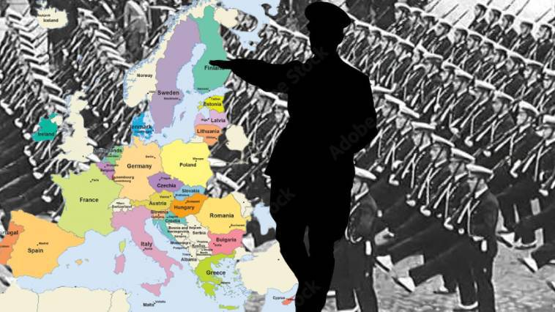
Άνοδος φασισμού στη Γερμανία μετά το κραχ
Τι πιστεύουν οι φασιστές;
Δεν πιστεύουν στην δημοκρατία, την ατομική ελευθερία και τον ορθό λόγο.
Πιστεύουν ότι είναι ανώτερη φυλή και πολεμούν τις διαφορετικές ιδέες.

Slide 7
Οι φασιστές πιστεύουν στους ηγέτες τυφλά και εκμεταλλεύονται τη δυσαρέσκεια των λαϊκών στρωμάτων.
Η άνοδος του φασισμού στη Γερμανία οφείλεται στην οικονομική κρίση και στην αγανάκτηση των Γερμανών που είχαν χάσει στο Α΄παγκόσμιο πόλεμο και στους δυσχερείς όρους που είχαν επιβάλλει οι νικητές στη Γερμανία.
Οι υποστηρικτές του φασισμού προέρχονται από όλες τις κοινωνικές τάξεις. Είναι φτωχοί και πλούσιοι.

